Slide 1
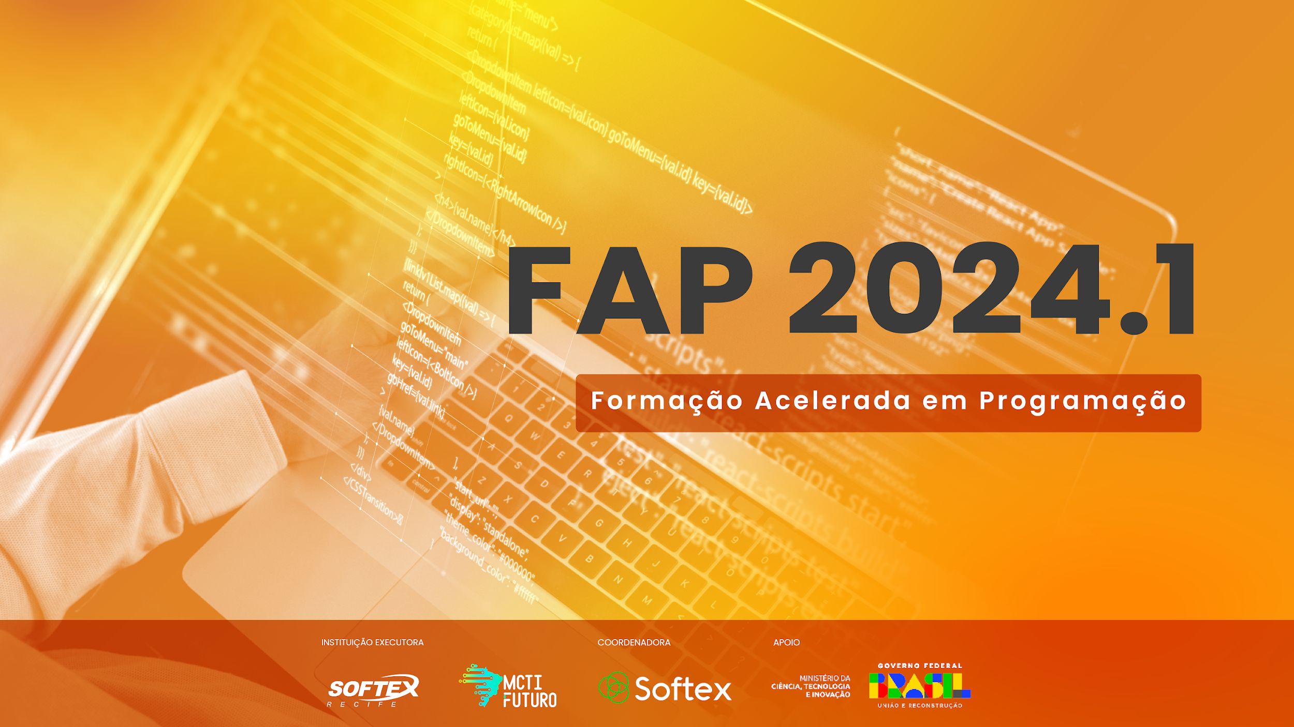
Professor: André Ribeiro.

Slide 2

Tema da aula
FLASK

Slide 3

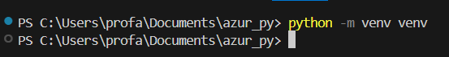
Python - Flask
Vamos criar uma pasta: Documentos\azur_py
Abra a pasta: azur_py no VSCODE
Configure o ambiente virtual: venv
Inicie o ambiente virtual:
Vamos instalar o Flask:
https://www.casadocodigo.com.br/products/livro-flask-a-z

Slide 4
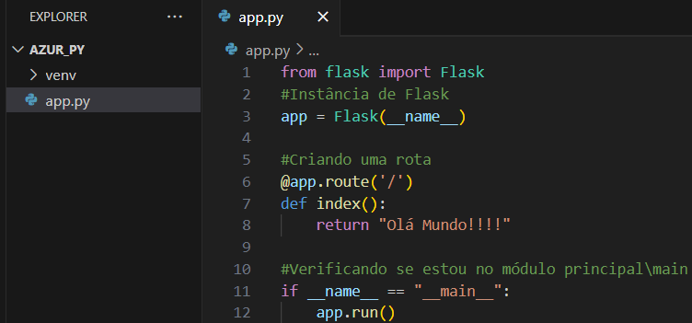
Python - Flask
Vamos fazer nosso primeiro Olá Mundo!!!
Vamos criar um arquivo app.py

Slide 5
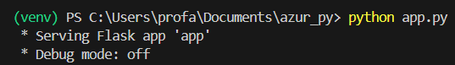
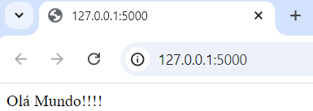
Python - Flask
Vamos executar o Flask.

Slide 6
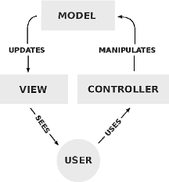
Python - Flask - MVC

Slide 7
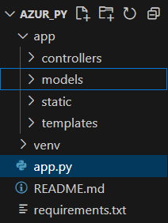
Python - Flask - MVC
Vamos criar uma pasta chamada: app
Dentro de app
Vamos criar as pastas:
models
controllers
templates
static

Slide 8
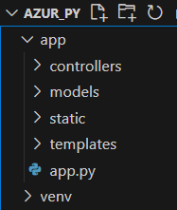
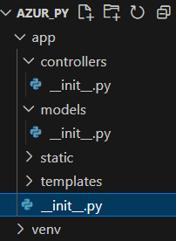
Python - Flask - MVC
Vamos colocar app.py dentro da pasta app
Vamos renomear app.py para __init__.py
(Módulo Principal) app\ __init__.py
(Módulo Secundário) app\models\__init__.py
(Módulo Secundário) app\controllers\__init__.py

Slide 9
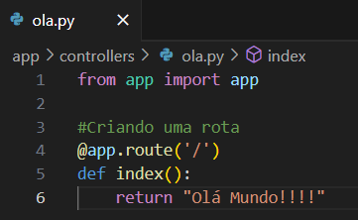
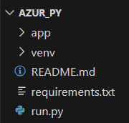
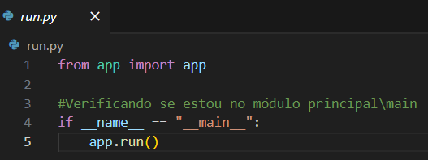
Python - Flask - MVC
Vamos criar um arquivo dentro da pasta controllers\ola.py
Vamos criar um arquivo run.py fora da pasta app

Slide 10
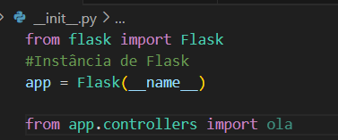
Python - Flask - MVC
Vamos criar um arquivo dentro da pasta controllers\ola.py
Vamos executar nossa aplicação: python run.py

Slide 11
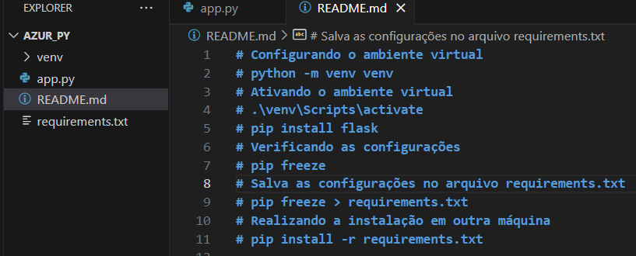
Material de apoio (Tem que pesquisar)

Slide 12
Exercício
Realizar uma pesquisa sobre:
MVC - Models - Arquivos e diretórios essenciais (app.py, templates, static, etc.) - Banco de dados (Sqlite)
Routes (rotas) - Primeira rota - Métodos HTTP (GET, POST, etc) - Manipulação de parâmetros de URL - Rotas dinâmicas

